Slide 2
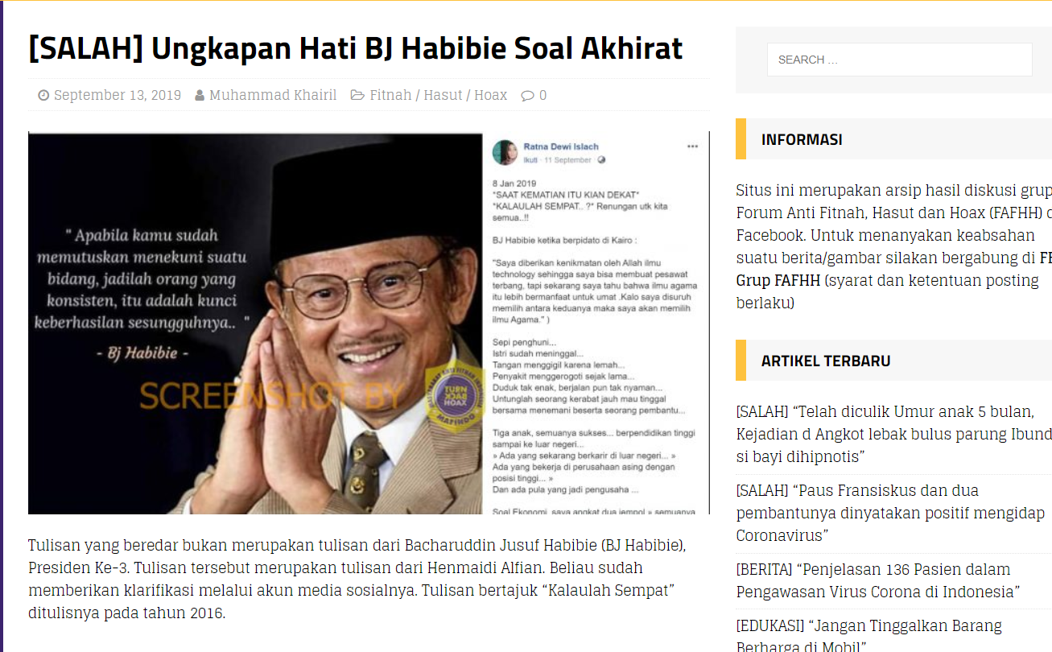
Imposter Content
Imposter Content adalah suatu informasi yang dibuat seolah olah seorang tokoh yang melakukan pernyataan tertentu.
Informasi tentang BJ Habibie seolah olah menulis pesan sebelum kematiannya.Padahal pesan tersebut dibuat oleh Henmaidi Alfian.Pesan tersebut adalah puisi berjudul Kalaulah sempat.
https://turnbackhoax.id/2019/09/13/salah-ungkapan-hati-bj-habibie-soal-akhirat/

